Slide 1
Новогодний декор
из бросового материала
Выполнили: классный руководитель 6 “А” класса
ГКОУ КК школа-интернат г. Темрюка
Иванова Е.Н.
учащиеся 6 “А” класса
Шугайло В., Никуличев К., Бирюков Н.

Slide 2
Цель:
формирование праздничной атмосферы посредством творческого преобразования вторичных ресурсов, сочетающее экологическую ответственность, экономию средств и развитие художественно‑практических навыков.

Slide 3
Задачи:
сократить количество бытовых отходов за счёт их вторичного использования;
сформировать осознанное отношение к ресурсам и принципам разумного потребления;
продемонстрировать возможности апсайклинга (превращения отходов в полезные и эстетичные предметы);
развить мелкую моторику, координацию движений и тактильную чувствительность (особенно у детей);
освоить новые техники рукоделия (склеивание, вырезание, декорирование, комбинирование материалов);
изучить свойства различных материалов (пластик, бумага, ткань, металл, стекло) и способы их обработки;
сформировать пространственное мышление и чувство композиции при создании объёмных изделий.

Slide 4
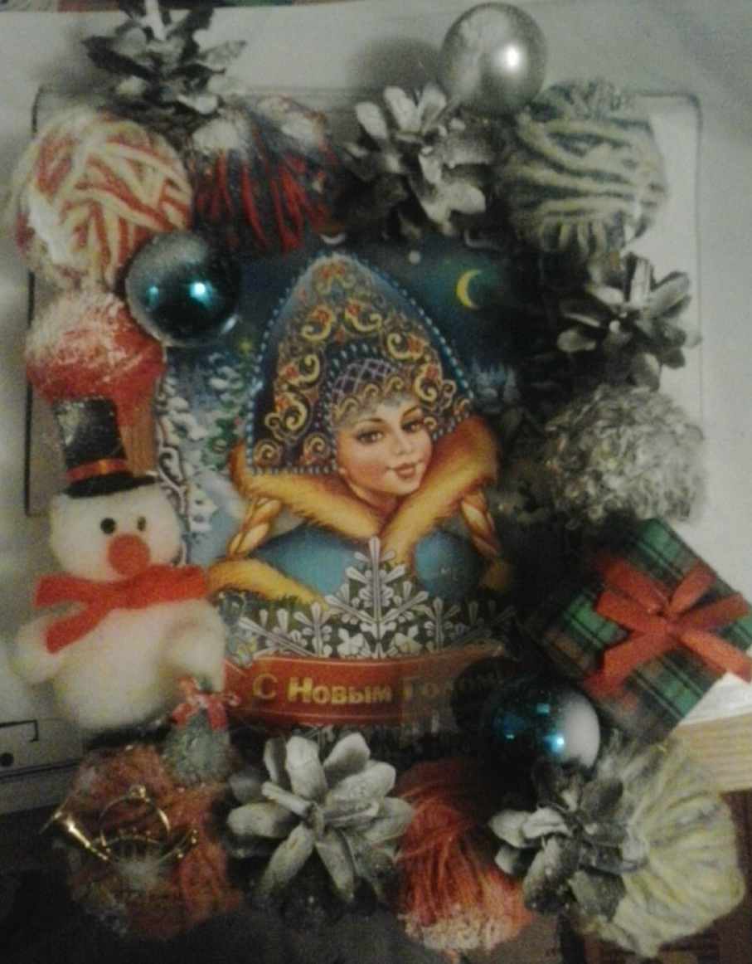
Фоторамка “Снегурочка”
Необходимые материалы:
газета (журналы, черновики),
нитки,
старые, сломанные елочные игрушки,
шишки,
фоторамка (можно без стекла),
картинка новогодняя (от коробки конфет, новогодней игры и тп.),
клей-пистолет,
стержни для горячего клея,
ножницы,
спрей “Снежок” (можно и без него, заменить блестками).

Slide 5
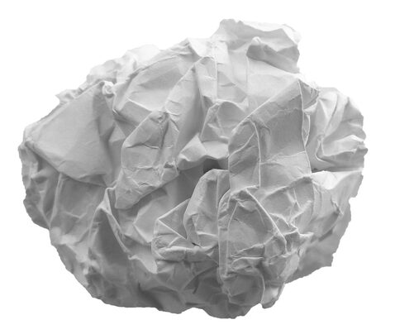
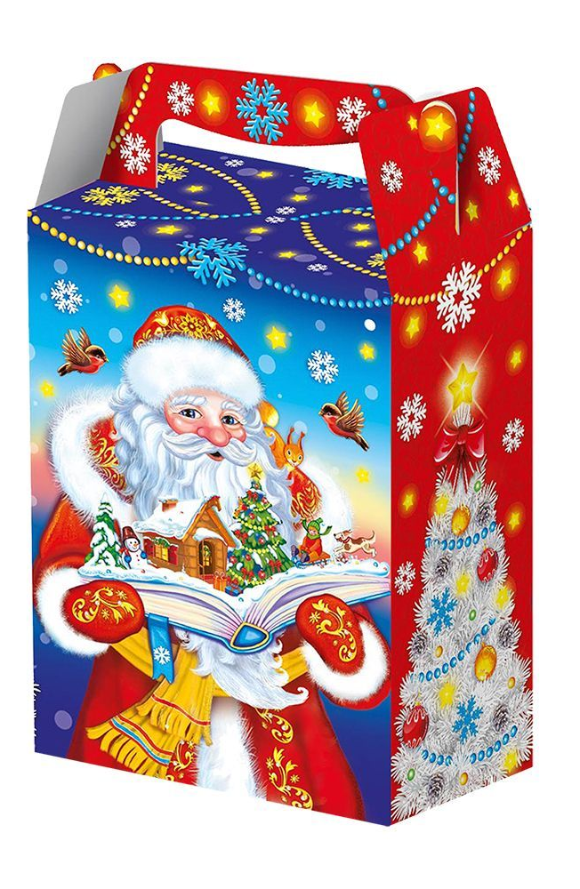
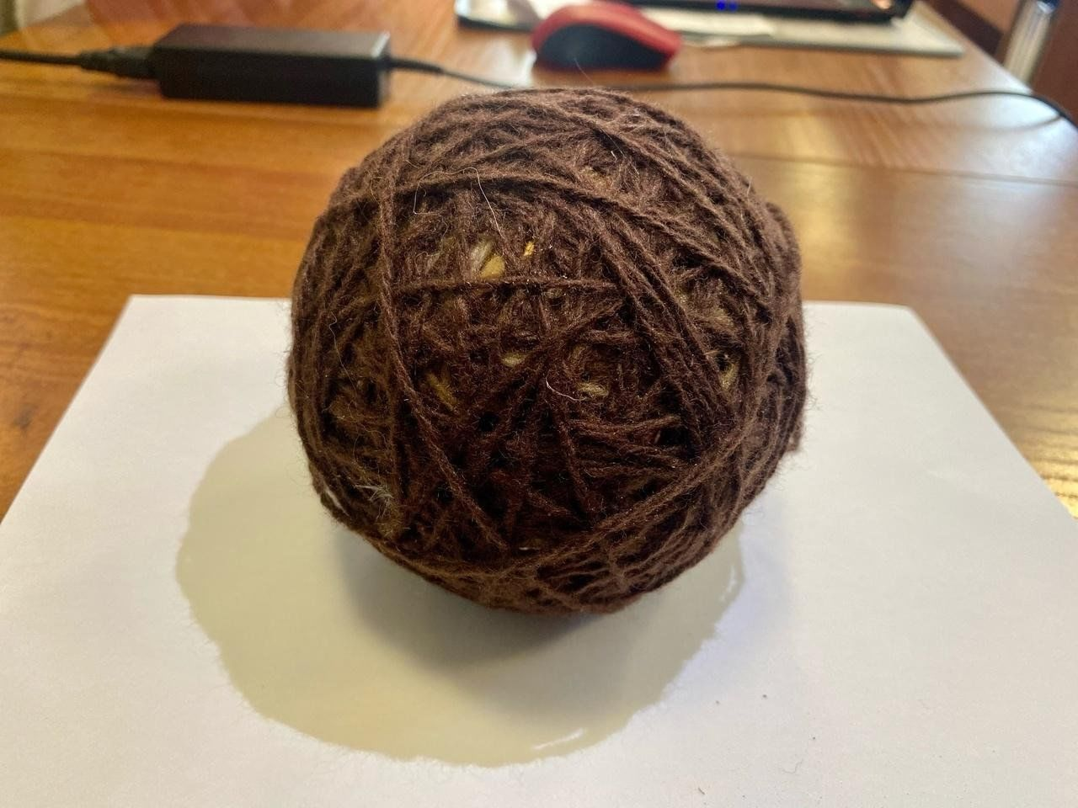
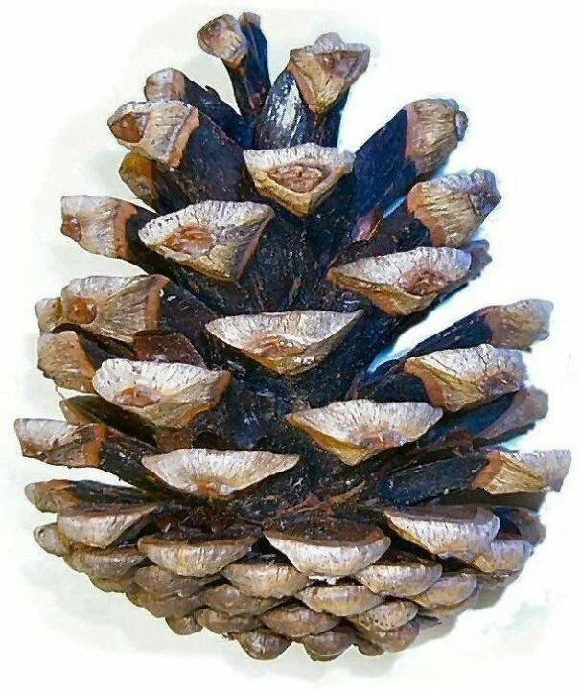
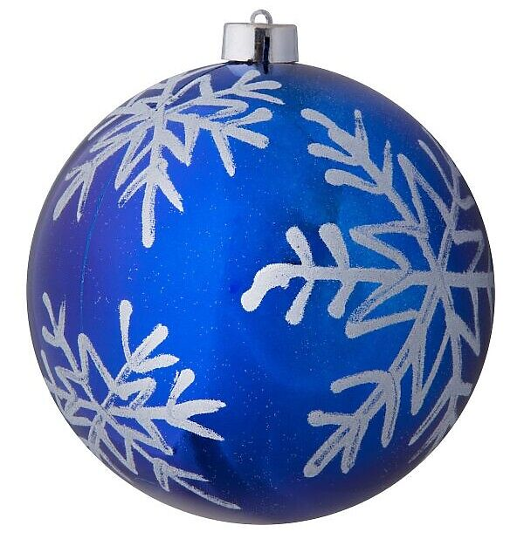
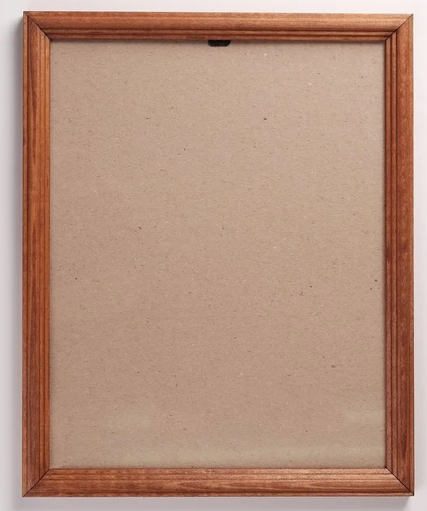
Как изготовить:
Из газеты скрутить шарики.
Обмотать бумажные шарики нитками.
Приклеить горячим клеем на фоторамку шарики, игрушки, шишки.
Вставить картинку в рамку.
сбрызнуть спреем “Снежок! или клеем ПВА смазать шишки, клубочки, игрушки и посыпать сверху блестками.

Slide 6
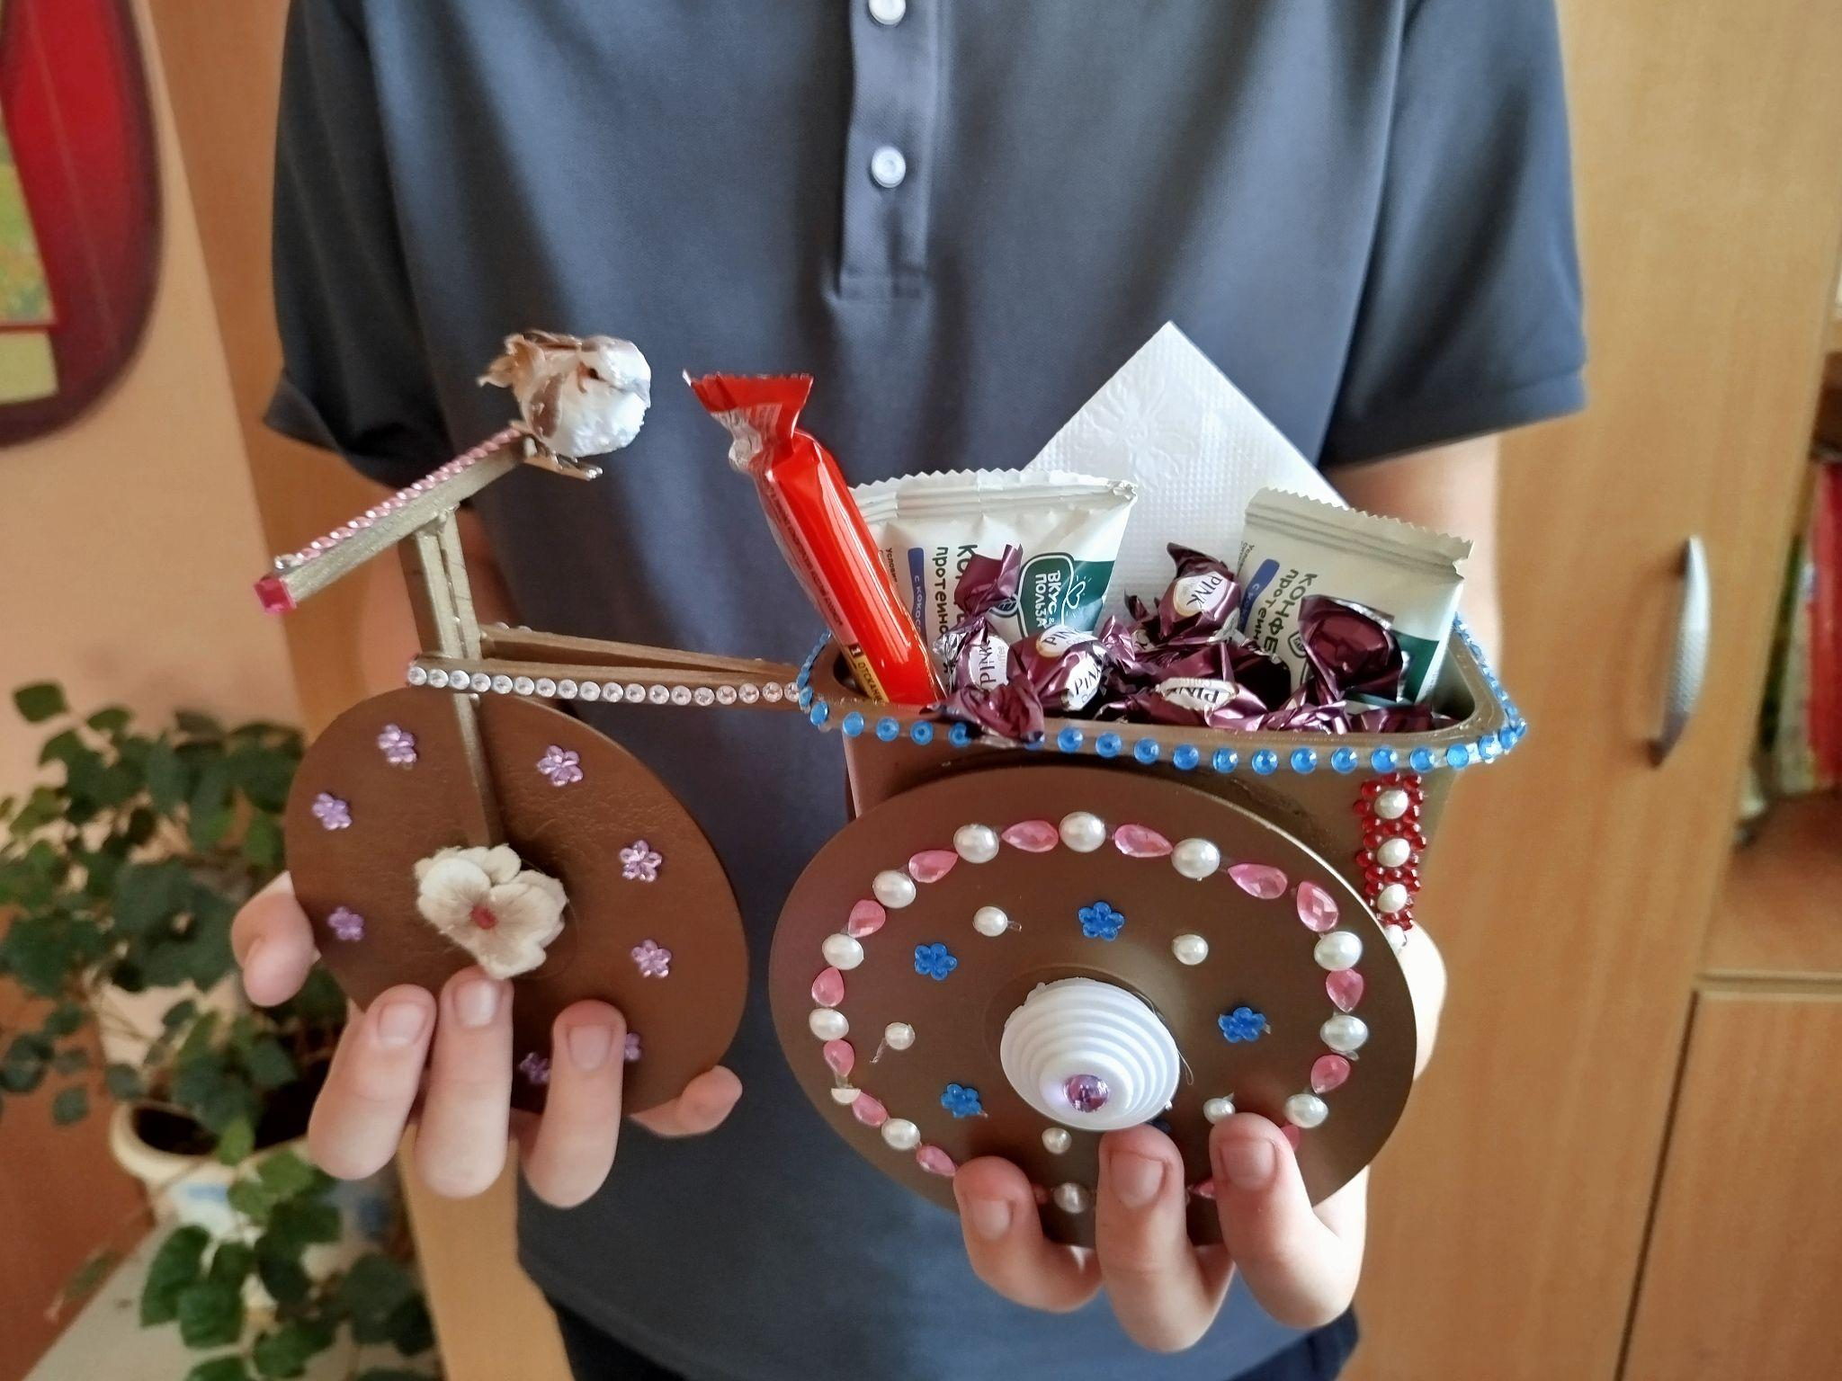
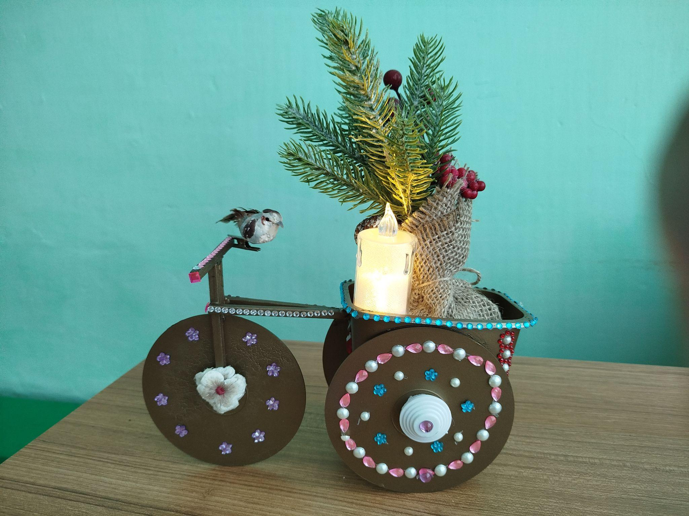
Конфетница “Велосипед”
Необходимые материалы:
Счетные палочки (палочки от мороженого);
Баночка от плавленного сыра;
Диски-CD;
Стразы (пуговки, бусинки);
Краска аэрозольная;
Клей-пистолет.

Slide 7
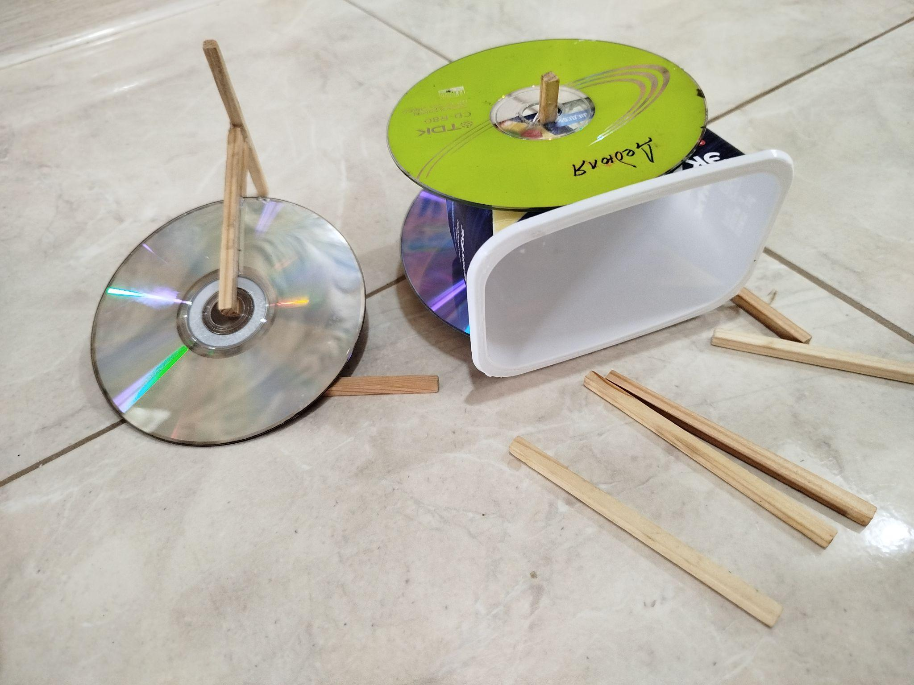
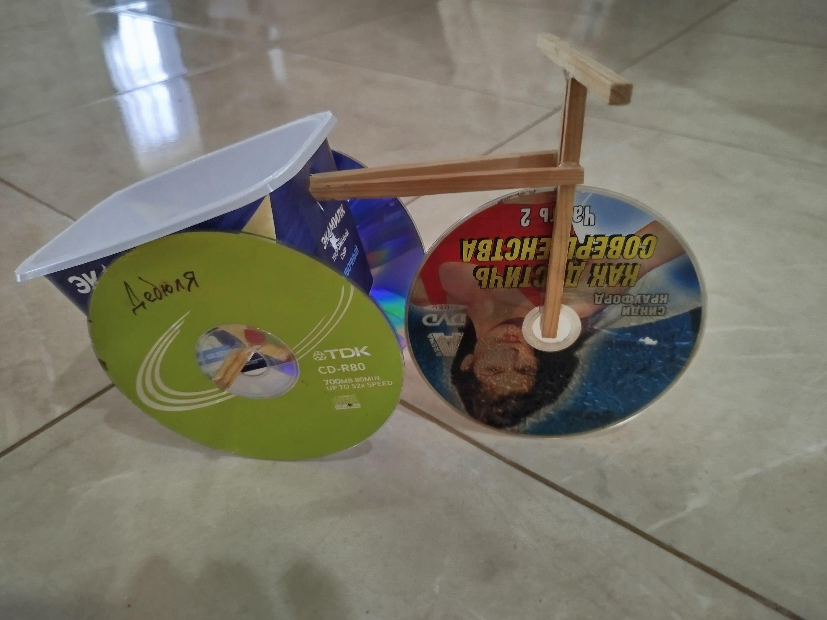
Как изготовить:
В баночке проделать отверстие и вставить палочку.
Закрепить диски на палочку.
склеить палочку в виде рамы и руля велосипеда.
Затем приклеить к диску
Соединить заднюю и переднюю часть велосипеда.
Покрасить краской велосипед и дать хорошо просохнуть.
Украсить стразами, бусинками, пуговками по желанию.

Slide 8
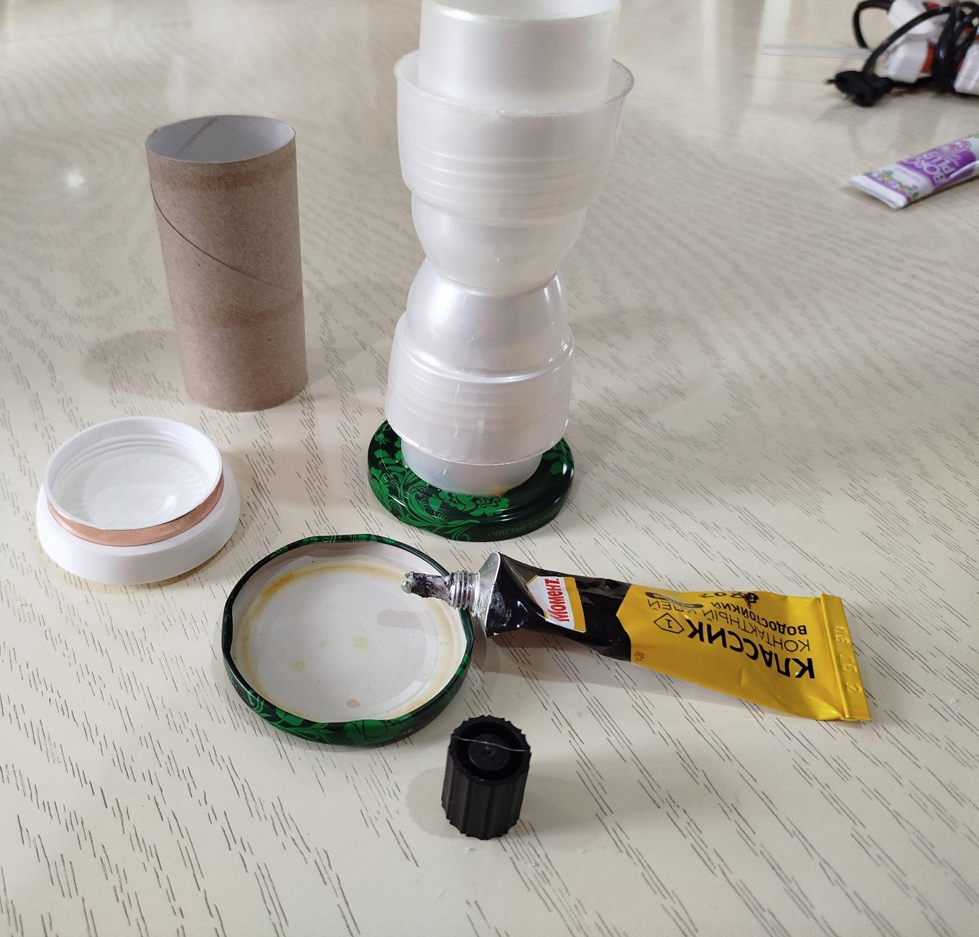
“Подсвечник”
Необходимые материалы:
Колпачки от моющих средств;
Крышки от банок или кремов;
Втулка от туалетной бумаги;
Картон оранжевого и белого цвета;
Белая краска;
Клей пистолет, стержни для пистолета;
Клей моментальный для пластика;
Краска аэрозольная;
Декор (кружева, пуговки, бусинки и т.д.).

Slide 9
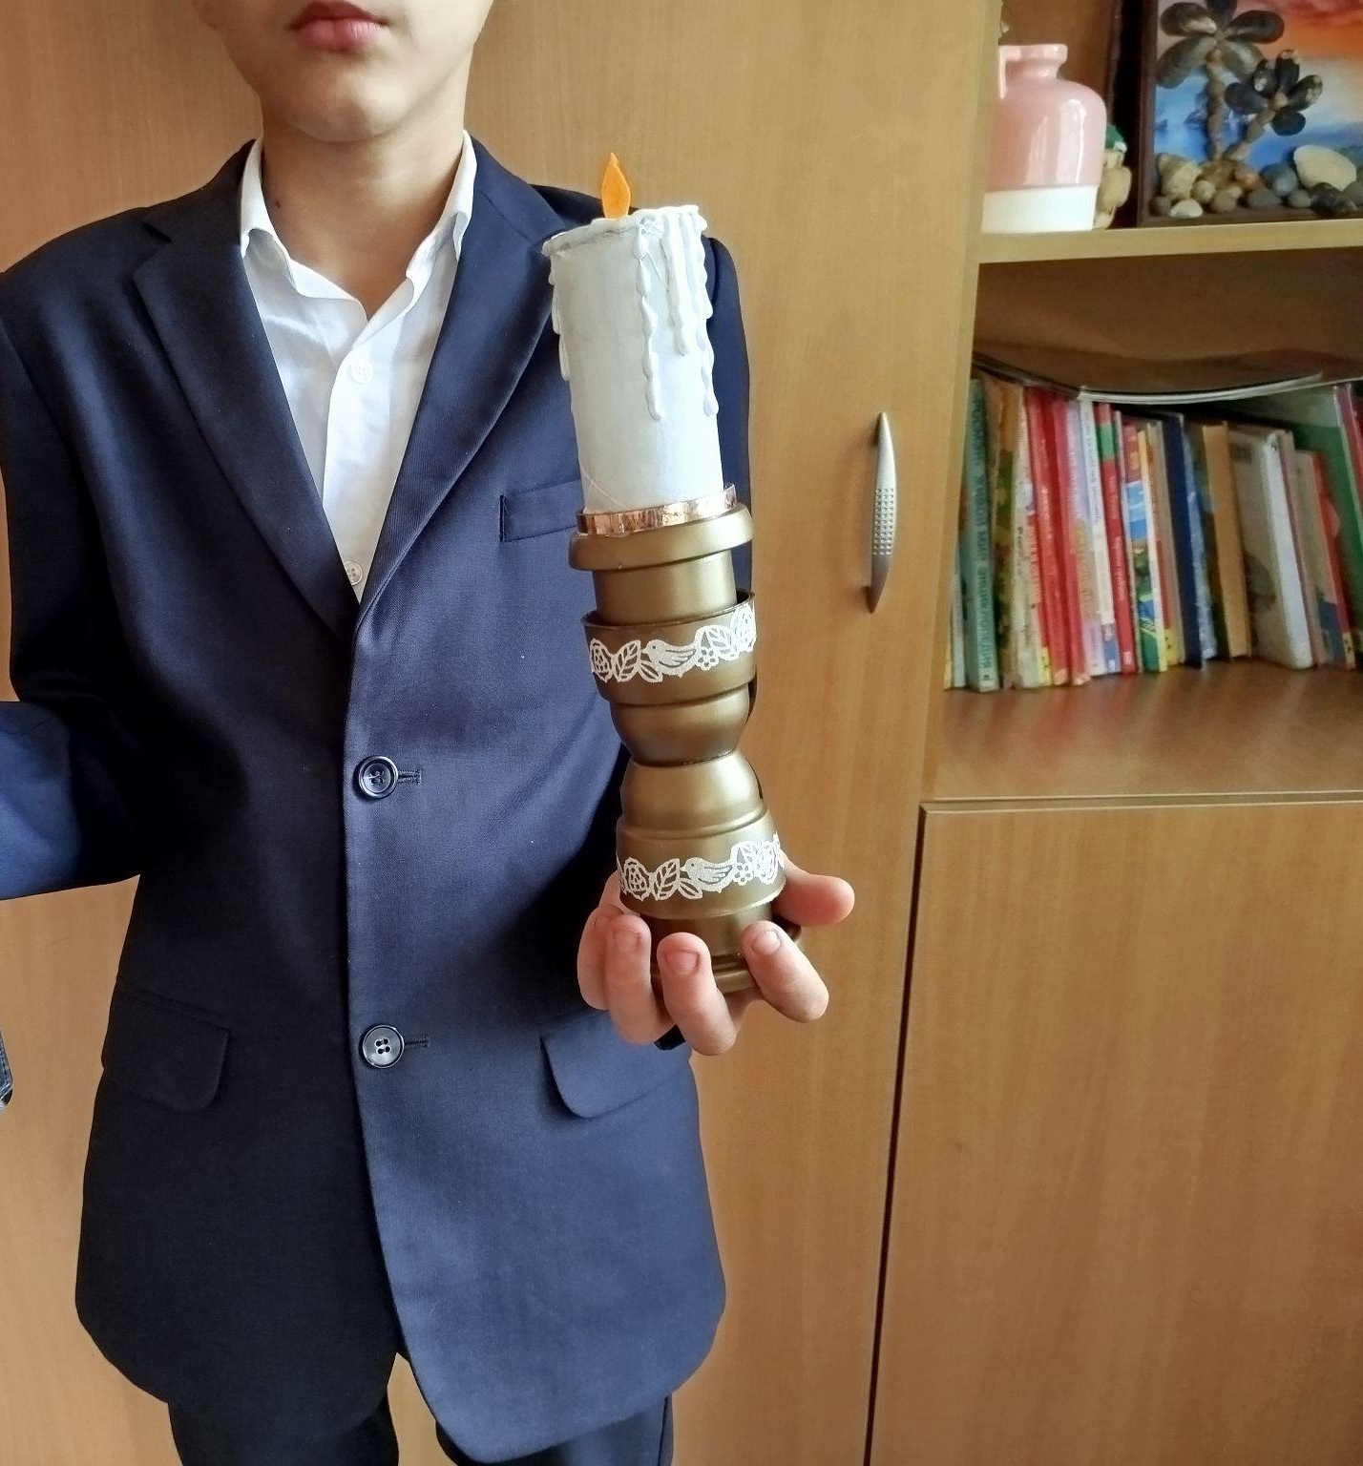
Как изготовить:
На крышку устанавливаем колпачки и сверху вторую крышку, все склеиваем между собой.
Аэрозольной краской покрасить основание подсвечника. Дать хорошо высохнуть.
На верхнюю часть втулки приклеиваем кружочек картона, чтобы получилась свеча. Вырезаем “язычок” пламени из желтого картона и приклеиваем его наверх свечи.
Заливаем верх и бока свечи горячим клеем, создаем эффект парафина.
Красим белой краской втулку.
Склеиваем подсвечник и свечу.
Декорируем подсвечник кружевом, бусинами, стразами.

Slide 10
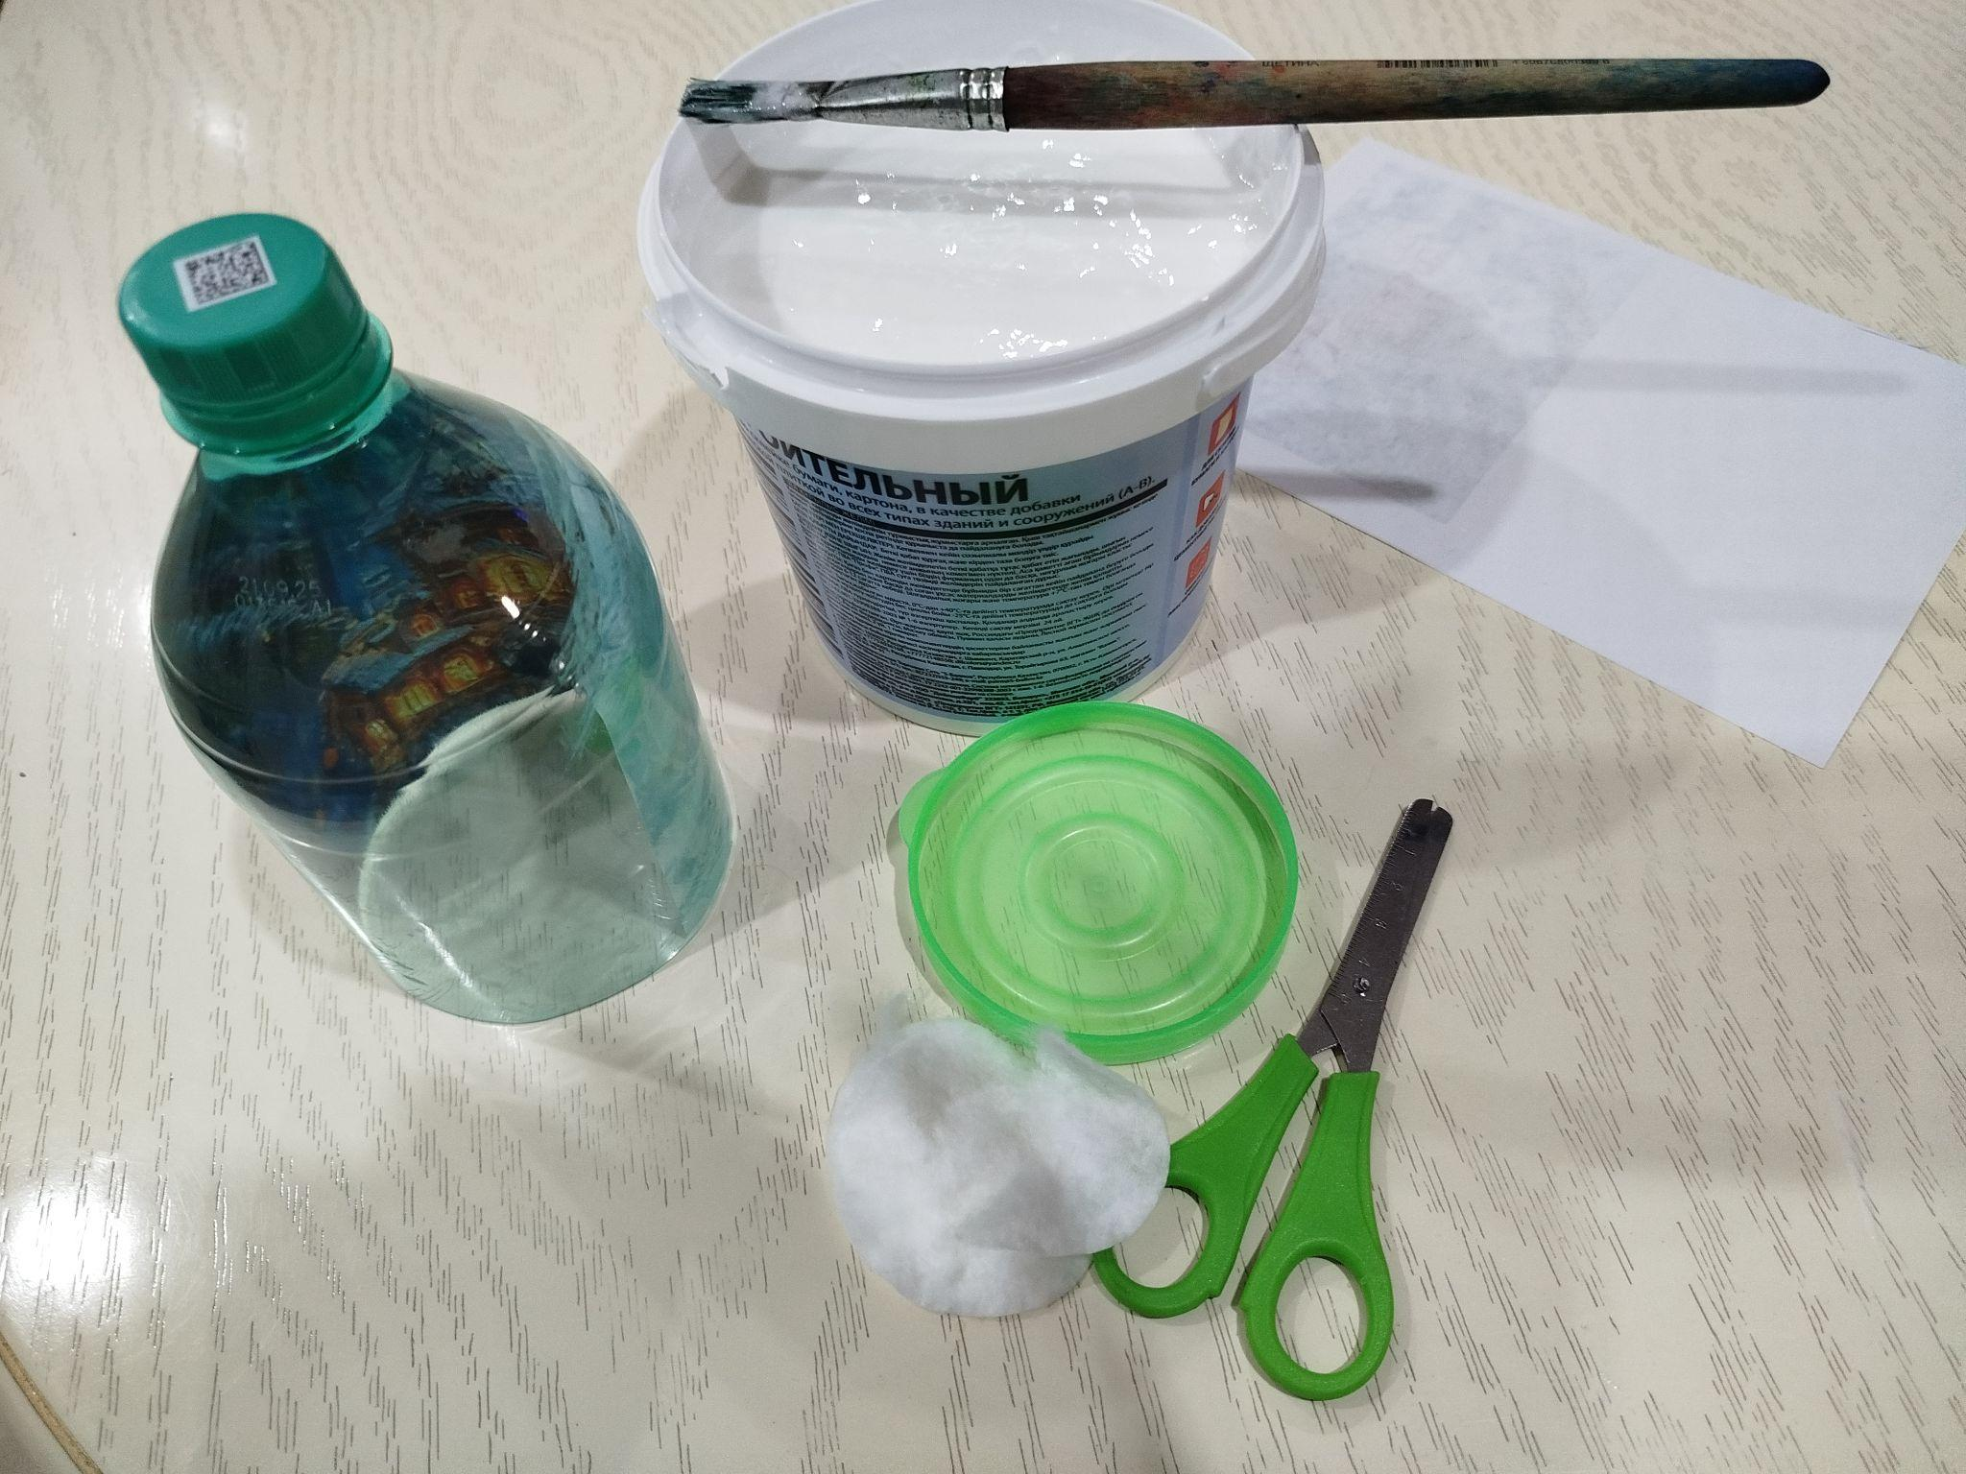
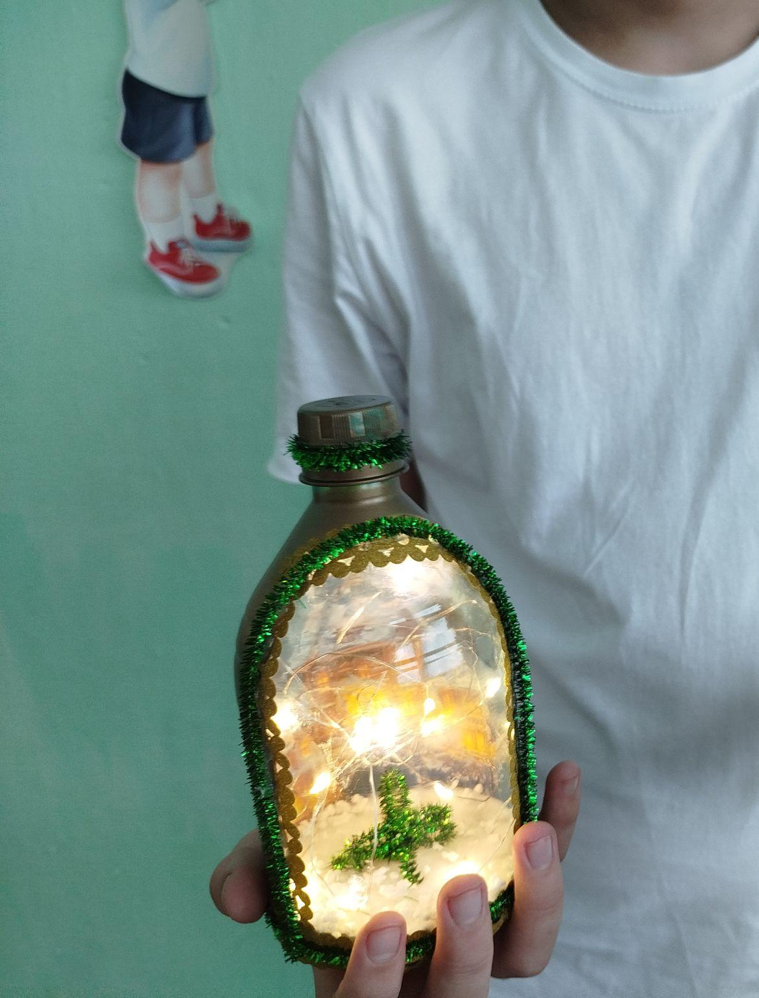
“Новогодняя композиция”
Необходимые материалы:
Бутылка пластиковая;
Салфетка новогодняя;
Клей ПВА;
Крышка;
Ватный диск;
Пенопласт крошка;
Клей пистолет, стержни;
Краска аэрозоль;
Строительный скотч;
Декор (Клейкая лента ажурная, гирлянда, синельная проволока).

Slide 11
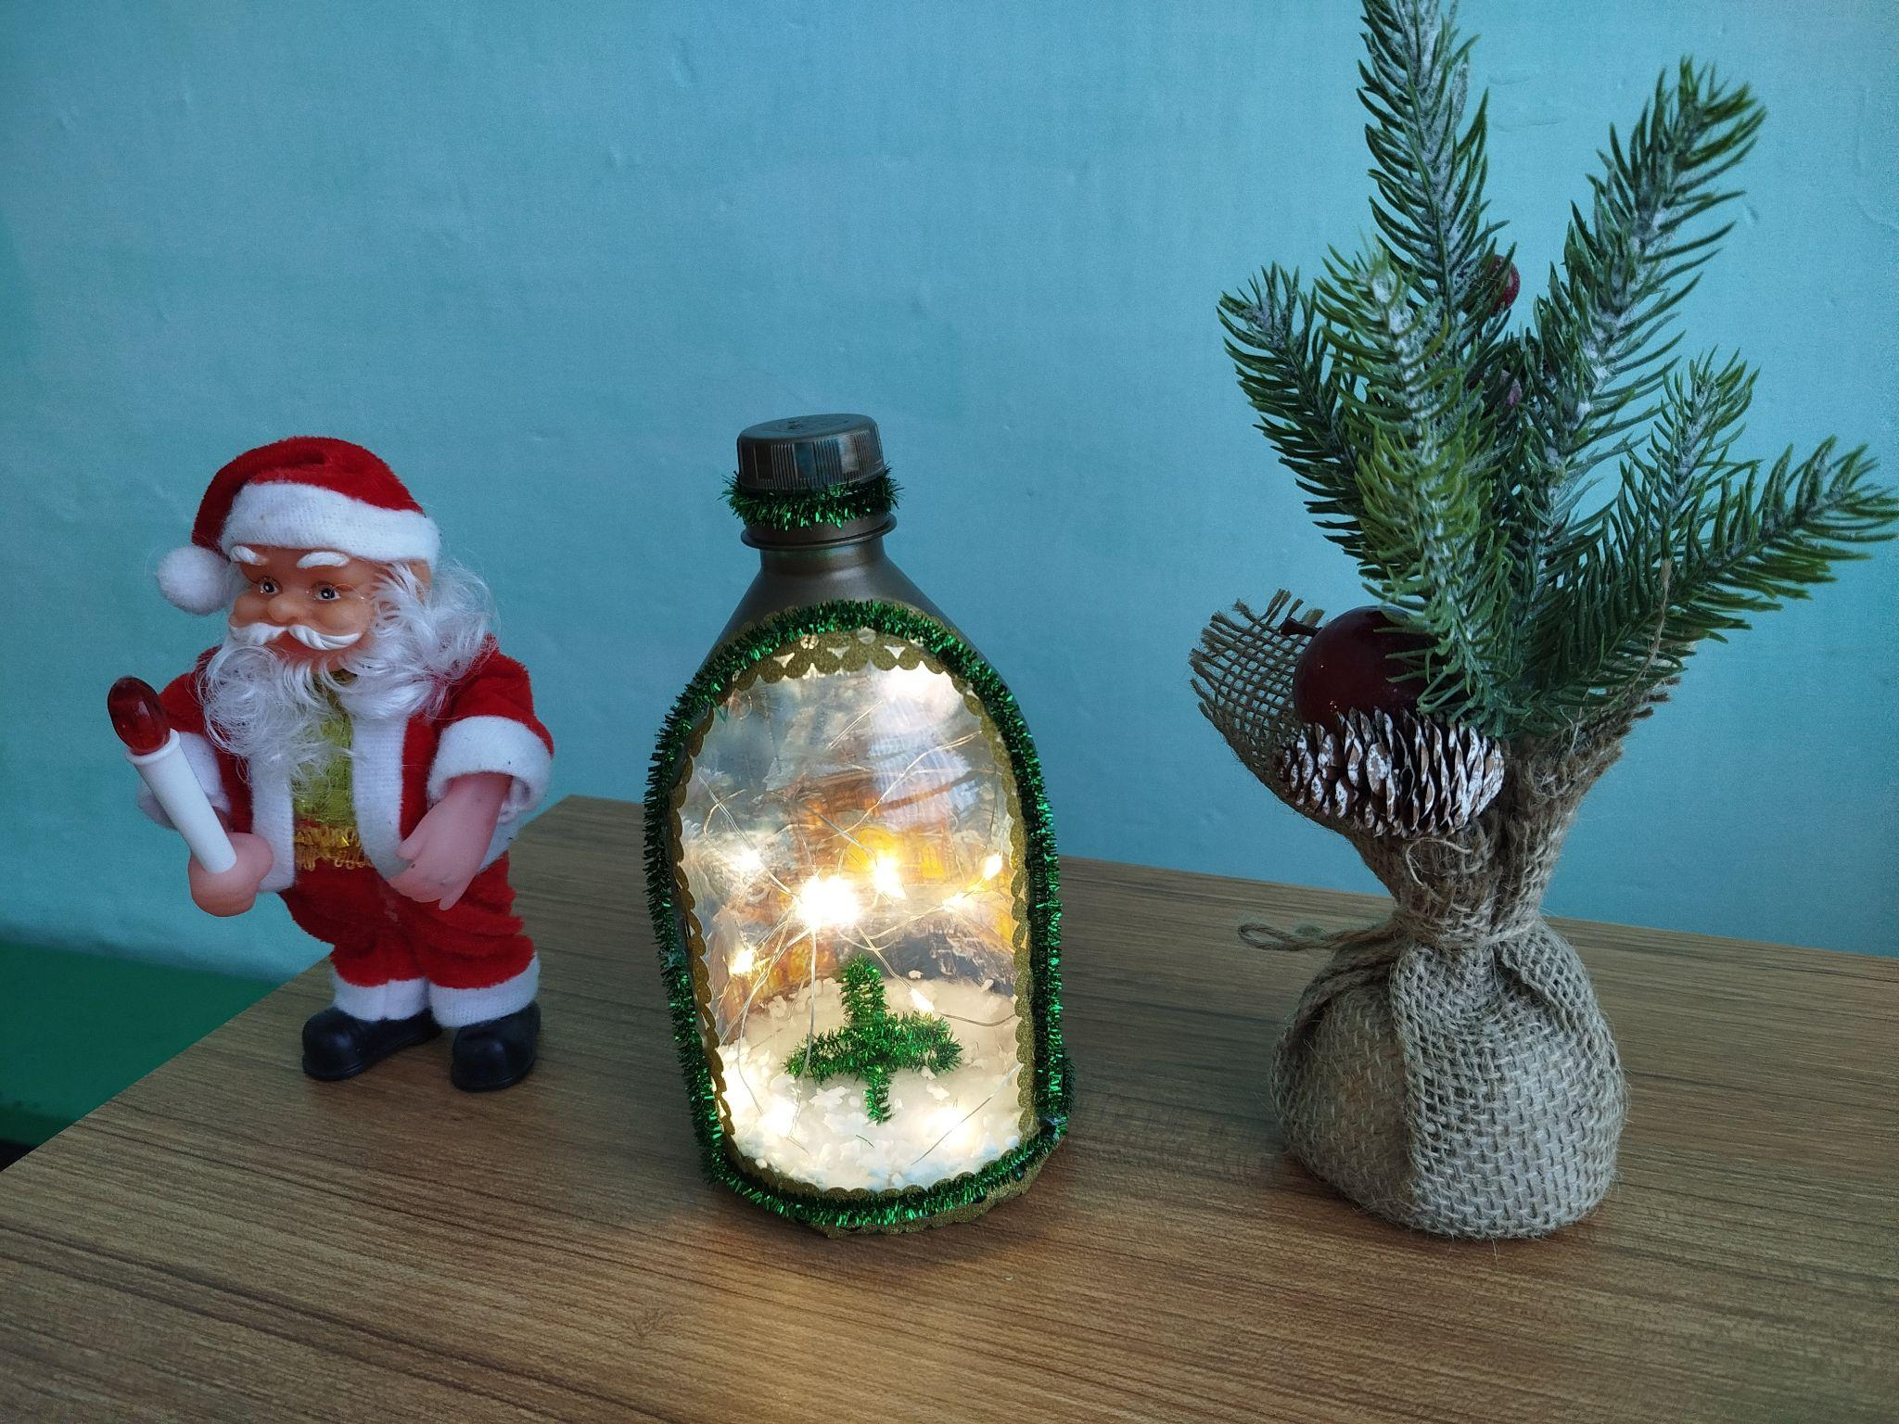
Как изготовить:
Отрезать нижнюю часть бутылки.
Залепить “окошко” на бутылке строительным скотчем, затем аэрозольной краской покрасить бутылку. Дать высохнуть. Отклеить скотч.
Приклеить к одной стенке на клей ПВА салфетку новогодней тематики.
На крышку с внутренней стороны приклеить ватный диск, крошку от пенопласта и елочку из синельной проволоки.
Уложить внутрь бутылки гирлянду и приклеить крышку.
Украсить синельной проволокой, клейкой ажурной лентой с внешней стороны композиции.

Slide 12
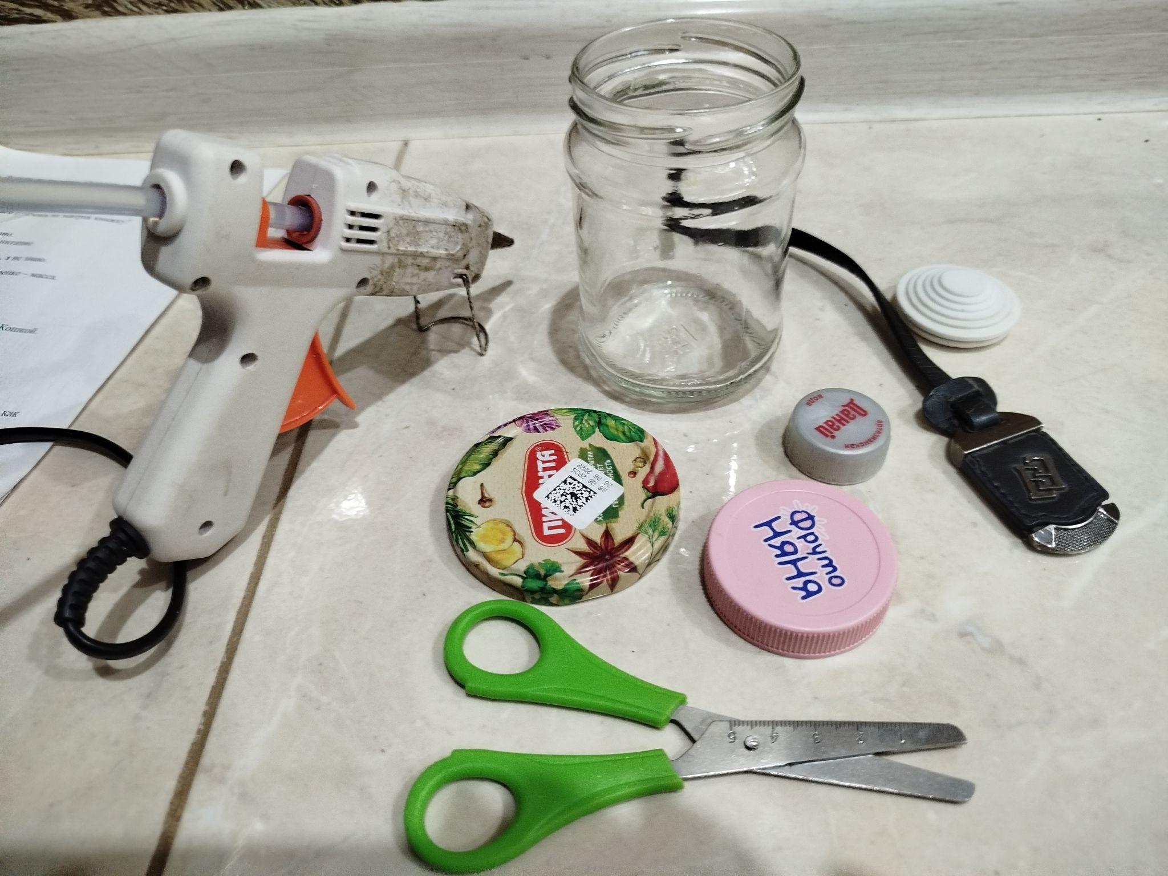
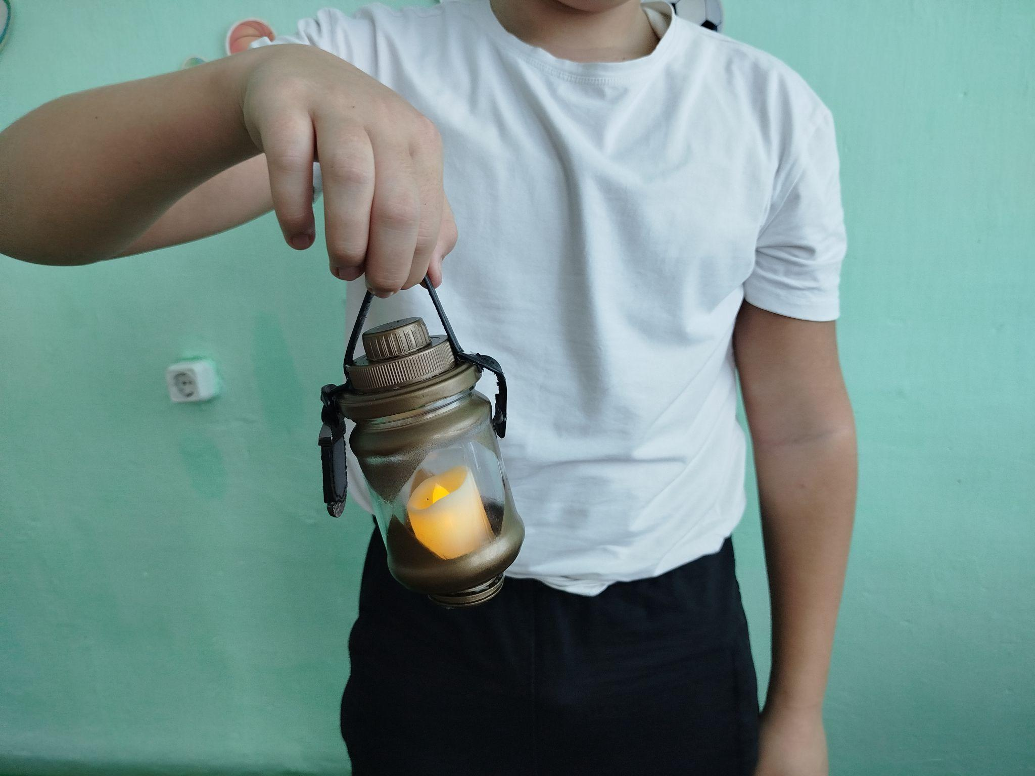
“Волшебный Фонарик”
Необходимые материалы:
Банка стеклянная;
Крышки разного диаметра;
Ремешок от сумки;
Строительный скотч или бумага;
Клей-пистолет, стержни.
Краска аэрозольная;
Свеча светодиодная.

Slide 13
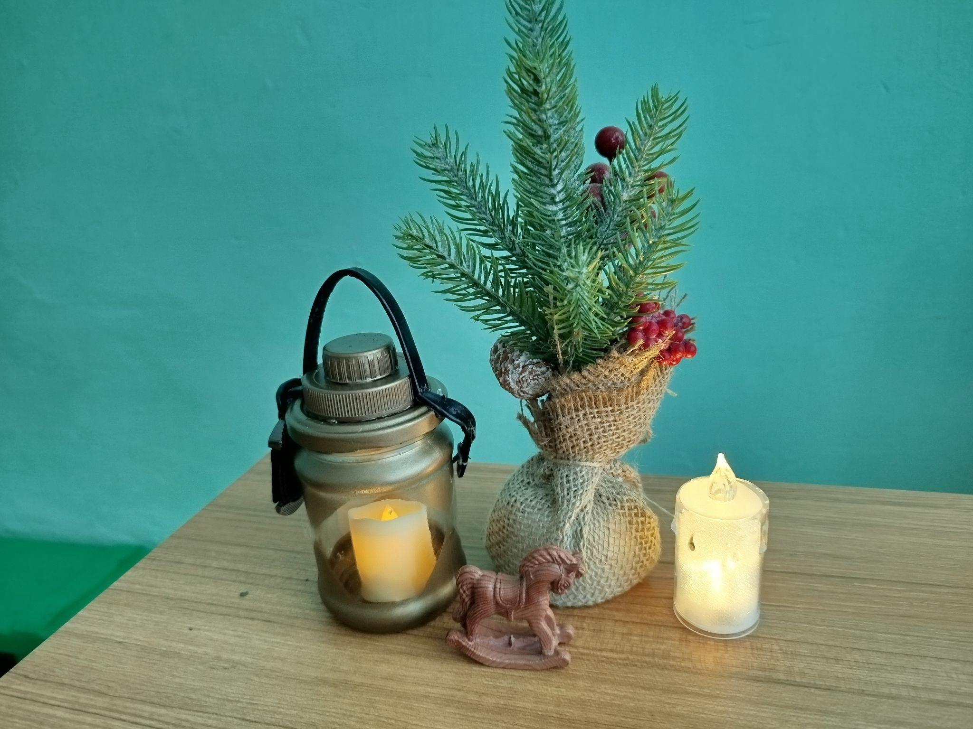
Как изготовить:
На крышку банки приклеить 2 крышки разного диаметра, а вниз банки приклеить 1 крышку или заглушку маленького диаметра.
Вырезать из бумаги узор, который нужно приклеить к банке для того, чтобы покрасить аэрозольной краской.
Покрасить банку и дать высохнуть. затем убрать бумагу.
Внутрь банки установить свечу.
К крышке, которая закручивает банку приклеить на горячий клей ремешок.

Slide 14
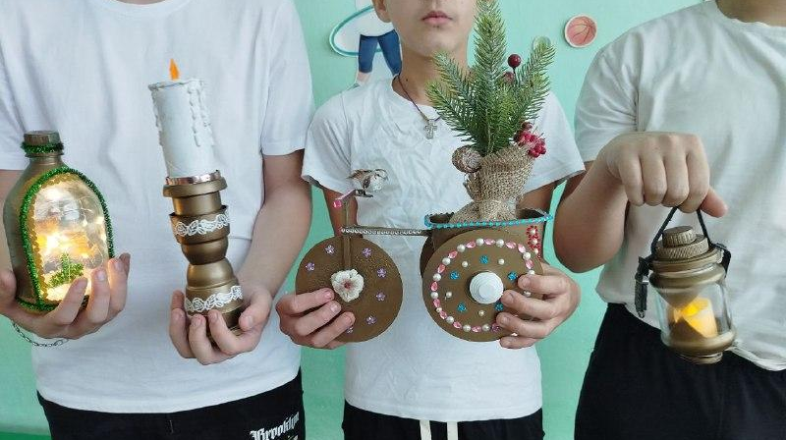
Мы увидели, как простые бросовые материалы превращаются в праздничное украшение!
Попробуйте и вы:
дать вторую жизнь старым вещам;
создать уют без лишних затрат;
превратить мусор в красоту;
порадовать близких подарком своими руками.
Новый год — время чудес, а чудо можно сделать своими руками!

